Slide 1
Итоговый проект по программе
«Data-аналитик: анализ данных в организации»
Проект: Анализ продаж сети кофеен.
Уровень ADVANCED
Поток DA-101
Даты обучения: 2 мая - 16 сентября 2024
Программа реализуется в рамках федерального проекта «Содействие занятости»
Сабуров Руслан Александрович

Slide 2


Описание проекта
      Владелец небольшой сети кофеен планирует расширить свой бизнес и запрашивает исследование бизнес-процесса с позиций анализа данных в своей организации
Бизнес-цель заказчика:
Открыть 2 новые точки сети в течение ближайших 4 месяцев

Slide 3
Методология исследования:
CRISP-DM
Этапы исследования:
Методы анализа:
Статистический анализ
Стадия 1
Стадия 3
Постановка бизнес-задачи
Стадия 2
Первичное исследование данных
Подготовка данных для анализа
Стадия 4
Стадия 5
Стадия 6
Анализ данных
Интерпретация результатов
Внедрение
CRISP-DM

Slide 4
Этап 1. Постановка бизнес-задачи
Этап 2. Первичное исследование данных
Этап 3. Подготовка данных
Этап 4. Анализ данных
Этап 5. Интерпретация результатов
Этап 6. Внедрение
Объект исследования:
Сеть кофеен
Цель анализа:
Выяснить как распределяются продажи по существующей сети кофеен
Найти какие виды продукции вносят наибольший вклад в объем продаж, а от каких стоит отказаться
Выявить кто является основным клиентом сети
Выявить возможные взаимосвязи продаж с имеющимися признаками
Предмет исследования
Продажи в разрезе точек сети
Продажи в разрезе товарных категорий
Профиль клиентской аудитории

Slide 5
Этап 1. Постановка бизнес-задачи
Этап 2. Первичное исследование данных
Этап 3. Подготовка данных
Этап 4. Анализ данных
Этап 5. Интерпретация результатов
Этап 6. Внедрение
Первичное исследование данных показало наличие следующих признаков:
идентификатор транзакции (transaction_id)
количество единиц товара (quantity)
цена за единицу товара (unit_price)
информация о товаре (product_info), в т.ч. идентификатор товара (product_id), наименование товара (product_name), категория товара (product_category), тип товара (product_type)
информация о кофейне (store_info), в т.ч. идентификатор кофейни (sales_outlet_id), город расположения кофейни (store_city)
информация о покупателях (customer_info), в т.ч. идентификатор покупателя (customer_id), дата рождения (birthdate), пол (gender)

Slide 6
Этап 1. Постановка бизнес-задачи
Этап 2. Первичное исследование данных
Этап 3. Подготовка данных
Этап 4. Анализ данных
Этап 5. Интерпретация результатов
Этап 6. Внедрение
На этапе подготовки данных:
Данные переоформлены в однородные по содержанию столбцы
Содержание столбцов очищено методами работы со строками Python
Унифицировано наименование регионов
Удалены дубликаты и неинформативные признаки
Заполнены пропуски в соответствии со свойствами данных, определенными методами статистического анализа
Сформирована отдельным столбцом основная характеристика анализа данных – цена чека
product_info
"product_id":52,"product_name":"Traditional Blend Chai Rg","product_category":"Tea"
product_id | product_name | product_category
52 | Traditional Blend Chai Rg | Tea

Slide 7
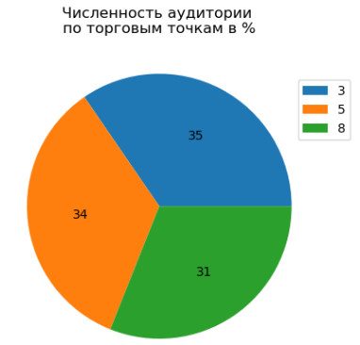
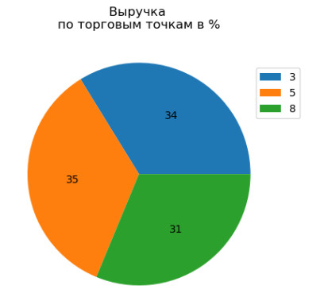
Этап 1. Постановка бизнес-задачи
Этап 2. Первичное исследование данных
Этап 3. Подготовка данных
Этап 4. Анализ данных
Этап 5. Интерпретация результатов
Этап 6. Внедрение
Результаты анализа
1. Продажи в разрезе точек сети
Сеть состоит из 3 точек – одной в Санкт-Петербурге (id № 3) и двух в Москве (id № 8 и №5)
Размер аудитории у точек и выручка практически равны (очень близки).
Из 7.4 млн руб. общей выручки точки 3, 5 и 8 дают соответственно 2.5, 2.6 и 2.3 млн руб., при 8.6, 8.6 и 7.7 тыс. посетителей.
35
34
34
35
31
31
Вывод: Все точки работают с равной экономической эффективностью.

Slide 8
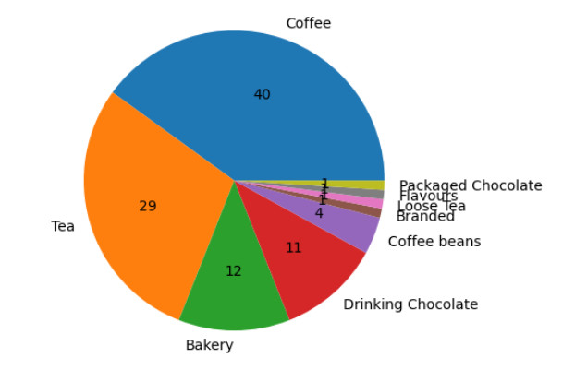
Этап 1. Постановка бизнес-задачи
Этап 2. Первичное исследование данных
Этап 3. Подготовка данных
Этап 4. Анализ данных
Этап 5. Интерпретация результатов
Этап 6. Внедрение
2. Продажи в разрезе товарных категорий в %
Coffee | 40
Tea | 29
Bakery | 12
Drinking Chocolate | 11
Coffee beans | 4
Branded | 1
Loose Tea | 1
Flavours | 1
Packaged Chocolate | 1
Вывод:
Финансово значимы только первые 2 позиции - Coffee и Tea, дающие в сумме около 70% выручки

Slide 9
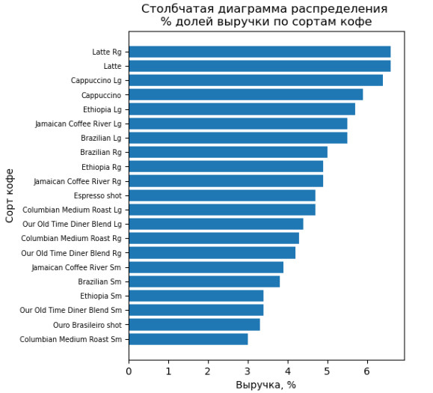
Этап 1. Постановка бизнес-задачи
Этап 2. Первичное исследование данных
Этап 3. Подготовка данных
Этап 4. Анализ данных
Этап 5. Интерпретация результатов
Этап 6. Внедрение
Диаграмма демонстрирует достаточно равномерное распределение % выручки по сортам.
Выделим 6 нижних позиций, дающих в совокупности около 20% выручки.
Это список «Кофе на замену»:
Columbian Medium Roast Sm
Ouro Brasileiro shot
Our Old Time Diner Blend Sm
Ethiopia Sm
Brazilian Sm
Jamaican Coffee River Sm
20%

Slide 10
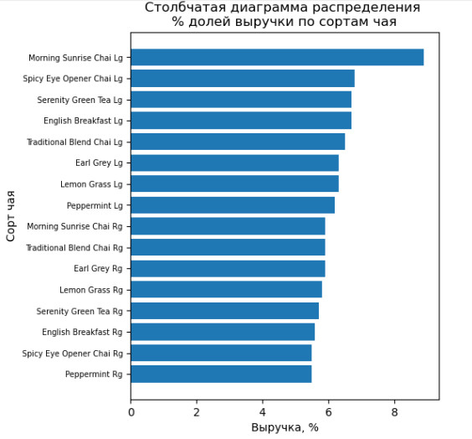
Этап 1. Постановка бизнес-задачи
Этап 2. Первичное исследование данных
Этап 3. Подготовка данных
Этап 4. Анализ данных
Этап 5. Интерпретация результатов
Этап 6. Внедрение
Диаграмма демонстрирует достаточно равномерное распределение % выручки по сортам.
Выделим 4 нижние позиции, дающих в совокупности около 20% выручки.
Это список «Чай на замену»:
Peppermint Rg
Spicy Eye Opener Chai Rg
English Breakfast Rg
Serenity Green Tea Rg
20%

Slide 11
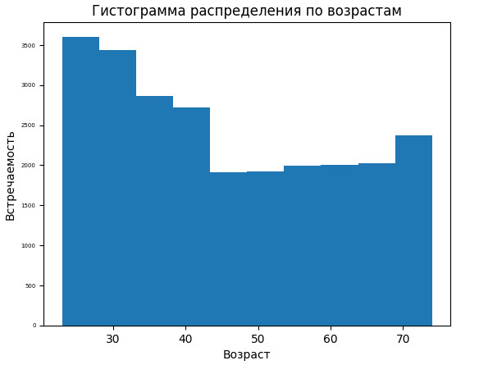
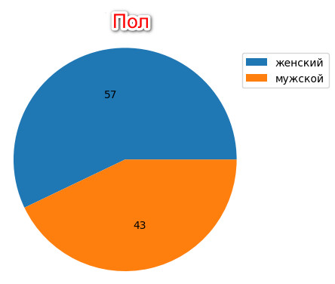
Этап 1. Постановка бизнес-задачи
Этап 2. Первичное исследование данных
Этап 3. Подготовка данных
Этап 4. Анализ данных
Этап 5. Интерпретация результатов
Этап 6. Внедрение
3. Структура аудитории
3500
3000
57%
2500
2000
1500
1000
43%
500

Slide 12

Этап 1. Постановка бизнес-задачи
Этап 2. Первичное исследование данных
Этап 3. Подготовка данных
Этап 4. Анализ данных
Этап 5. Интерпретация результатов
Этап 6. Внедрение
Женщины посещают кофейню на треть чаще мужчин
и обеспечивают на треть большую выручку
Вкусовые предпочтения мужчин и женщин практически
совпадают, как в целом, так и по регионам
Преобладают индивидуальные посетители. Их в 1.5 раза больше чем пар (14.4 против 10 тыс.).
Среднее количество посещений на одного клиента составляет примерно 10, основная масса посетителей посещало заведение 5-20 раз
Средний возраст посетителей составляет 43 года, но его имеет меньшинство посетителей, основная же их масса представлена молодой (23-35) и возрастной (старше 60) публикой

Slide 13
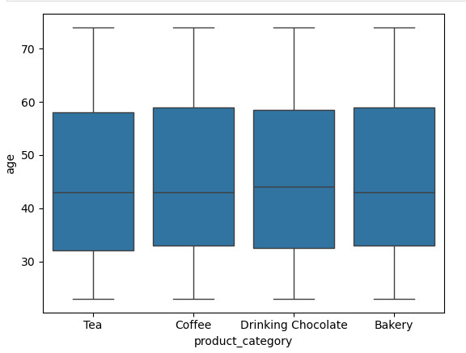
Этап 1. Постановка бизнес-задачи
Этап 2. Первичное исследование данных
Этап 3. Подготовка данных
Этап 4. Анализ данных
Этап 5. Интерпретация результатов
Этап 6. Внедрение
Ящиковая диаграмма распределения
возрастных предпочтений товарных категорий
Выдвинута гипотеза об отсутствии статистической взаимосвязи между признаками возраст и товарная категория.
Методами статистического анализа эта гипотеза подтверждена.
Вывод: Фактор возраста не влияет на потребительские предпочтения аудитории
На ящиковой диаграмме справа этот вывод находит свое подтверждение – статистические пропорции по возрастам практически одинаковы для всех товарных групп

Slide 14
Этап 1. Постановка бизнес-задачи
Этап 2. Первичное исследование данных
Этап 3. Подготовка данных
Этап 4. Анализ данных
Этап 5. Интерпретация результатов
Этап 6. Внедрение
Интерпретация результатов:
Аудитория
Среднее количество посещений на одного клиента составляет примерно 10, основная масса посетителей бывали в заведении 5 – 20 раз. Это свидетельствует о существовании вполне сложившейся аудитории со своим профилем предпочтений.
Вкусовые предпочтения мужчин и женщин практически совпадают, как в целом, так и по регионам
Преобладают индивидуальные посетители. Их в 1.5 раза больше чем пар. Остальных исчезающе мало.
Средний возраст посетителей составляет 43 года, хотя средний возраст имеет меньшинство посетителей, основная же их масса представлена молодой (23-35) и возрастной (старше 60) публикой.
Аудитория характеризуется преимущественной (на 1/3) численностью женщин как в целом по сети, так и в региональном разрезе.
Мы можем видеть, что в СПб расположен один пункт (sales_outlet_id 3), а в Москве - два пункта (5 и 8), причем аудитории московских пунктов не пересекаются.
Целевой аудиторией можно считать посетителей в возрасте 23-43 лет.
Тогда как вычленение категорий "одиночный посетитель - пара" или по половому признаку не дает выраженного профиля т.к. преобладание не является значительным.

Slide 15
Этап 1. Постановка бизнес-задачи
Этап 2. Первичное исследование данных
Этап 3. Подготовка данных
Этап 4. Анализ данных
Этап 5. Интерпретация результатов
Этап 6. Внедрение
Интерпретация результатов:
Потребительские предпочтения
Наиболее востребованные позиции: Coffee, Tea, Bakery, Drinking Chocolate. Кофе и чай (первое в 1.5 раза чаще второго) составляют 75% продаж.
Основная масса покупок делается на товарных позициях собирающих от 400 покупок (таковых 40 позиций) и в отношении товара в ценовом диапазоне 50-350 руб., при этом наиболее ходовыми являются товары по цене 200+50 руб.
Основная масса чеков имеет цену до 700 руб., при этом наиболее распространенными являются чеки 150-400 руб. что соответствует среднему "полуторному" клиенту (средняя величина quantity = 1.43)

Slide 16
Этап 1. Постановка бизнес-задачи
Этап 2. Первичное исследование данных
Этап 3. Подготовка данных
Этап 4. Анализ данных
Этап 5. Интерпретация результатов
Этап 6. Внедрение
Интерпретация результатов:
Финансовая деятельность
Полная выручка составляет около 7.5 млн. руб
Хотя одиночки встречаются в полтора раза чаще пар, пары дают на 16% больший доход - 3.9 млн. против 3.3 у одиночек.
Женщины обеспечивают на 33% процента больше выручки, чем мужчины, в точном соответствии со своим количественным преимуществом
Молодежь (возраст 23-43 г) приносит почти половину дохода, другие возрастные группы дают оставшуюся половину приблизительно в равных долях
Все точки дают примерно одинаковую выручку. С поправкой на размеры локальной аудитории, так же примерно равные, преимуществ ни у одной точки нет.
Распределение выручки по товарным категориям: финансово значимы только первые 2 позиции - Coffee (40% выручки) и Tea (30%)
Распределение выручки по товарным позициям (product_name) не имеет ярко выраженных преимуществ у каки-либо из них.
Тем не менее можно выбрать 6 нижних позиций по разрезу выручки для кофе и 4 для чая, совокупный вклад которых в свои товарные категории приблизительно составляет 20%. Для кофе это Columbian Medium Roast Sm, Ouro Brasileiro shot, Our Old Time Diner Blend Sm, Ethiopia Sm, Brazilian Sm, Jamaican Coffee River Sm. - вклад каждой из этих позиций не более 4% от совокупной выручки по категории Coffee. Назовем этот список условно Кофе-на-замену.
Для чая это Peppermint Rg, Spicy Eye Opener Chai Rg, English Breakfast Rg, Serenity Green Tea Rg. - вклад каждой из этих позиций не более 5.7% от совокупной выручки по категории Tea. Назовем этот список условно Чай-на-замену.

Slide 17
Этап 1. Постановка бизнес-задачи
Этап 2. Первичное исследование данных
Этап 3. Подготовка данных
Этап 4. Анализ данных
Этап 5. Интерпретация результатов
Этап 6. Внедрение
Рекомендации
Очевидно, что бизнес обладает хорошо выстроенной структурой - практически все его значимые показатели не имеют резких перепадов и таким образом находятся в состоянии равновесия, с позиций Общей теории систем наиболее эффективном из всех рабочих состояний.
Это позволяет рекомендовать расширение бизнеса путем, в частности, создания одной дополнительной точки в Москве в течение 2 месяцев и одной в Санкт-Петербурге в течение последующих 2 месяцев при условии, что первая точка будет развиваться успешно в соответствии с бизнес-планом.
Так же можно применительно к этим новым точкам либо просто сократить ассортимент перечисленный в списках Кофе-на-замену и Чай-на-замену, что сократит накладные расходы, либо заменить эти позиции на новые, что более рискованно, но представляется более интересным в аспекте развития бизнеса.
Остальные товарные категории (Bakery, Drinking Chocolate, Coffee beans, Branded, Loose Tea, Flavours, Packaged Chocolate) предлагается сохранить для поддержания необходимой товарной экосистемы.
Для повышения комфорта молодежной составляющей аудитории (целевой) можно рекомендовать насыщение пространства средствами коммуникаций (WiFi, бесплатное пользование планшетами компании, доступ к внутренней веб-камере или смс-сервис с информацией о заполненности зала и т.п.)

